Slide 1
Morfologie blad

Slide 2
Onderdelen van het blad

Slide 3
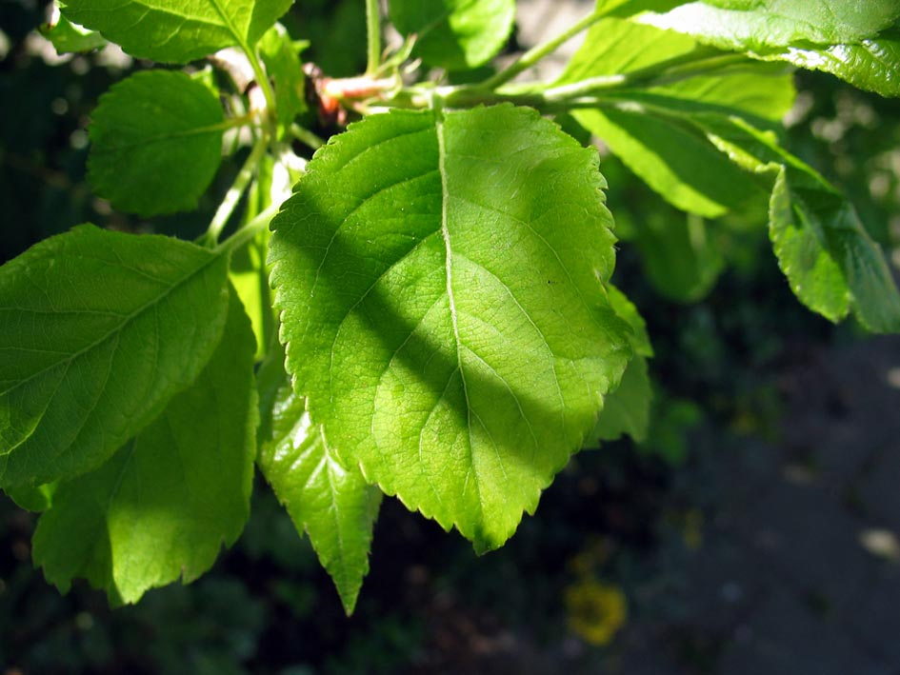
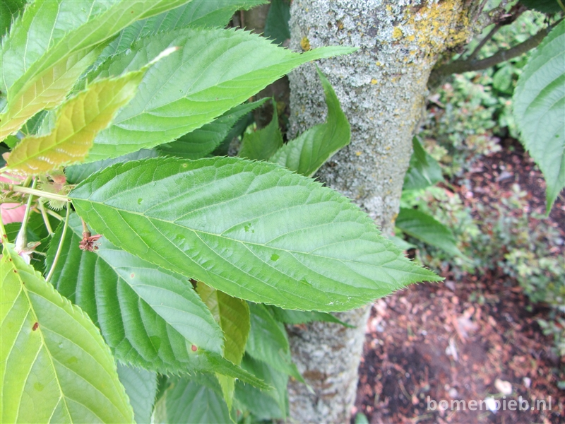
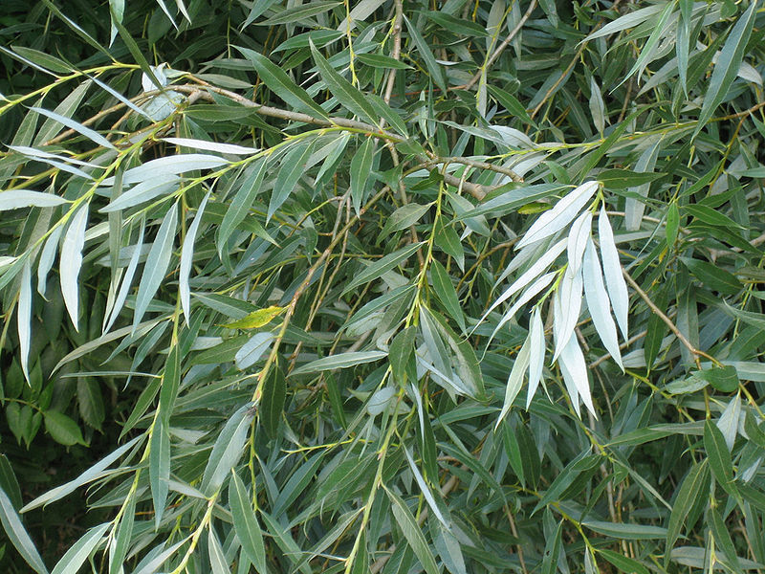
Bladvormen
Grootste breedte in het midden:
Ovaal (Malus)
Langwerpig (Prunus)
Lancetvormig (Salix)

Slide 4
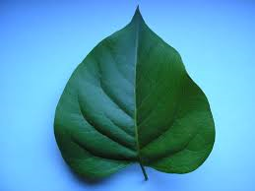
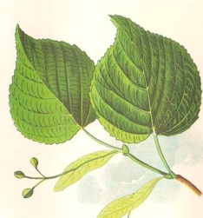
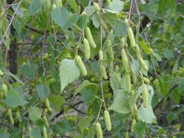
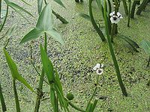
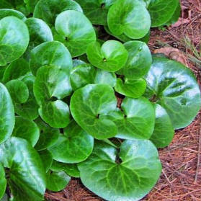
Grootse breedte onder het midden:
Eirond (Sering)
Hartvormig (Linde)
Ruitvormig (berk)
Pijlvormig (pijlkruid)
Niervormig (Asarum)

Slide 5
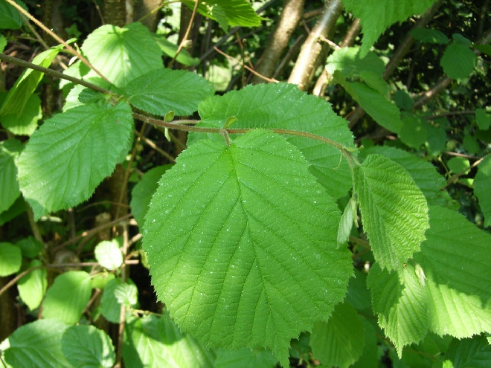
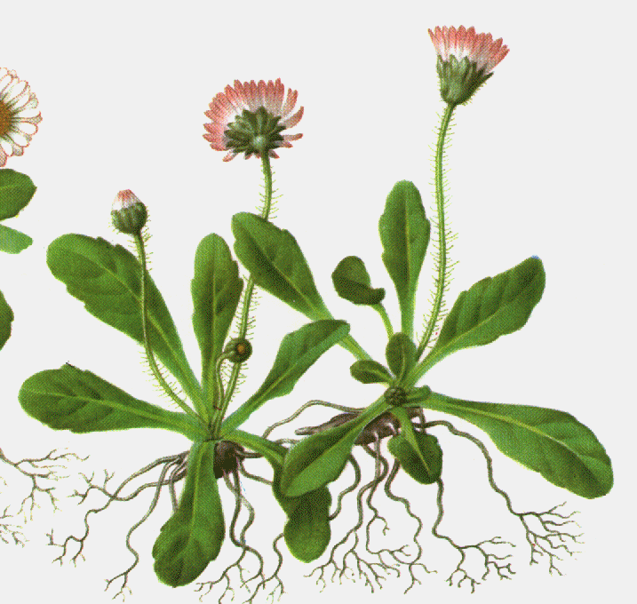
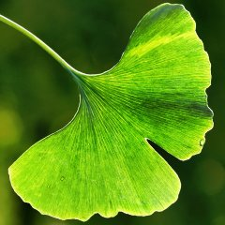
grootste breedte boven het midden
Omgekeerd eirond ( Corylus)
Spatelvormig (Madeliefje)
Waaiervormig (Ginkgo)

Slide 6
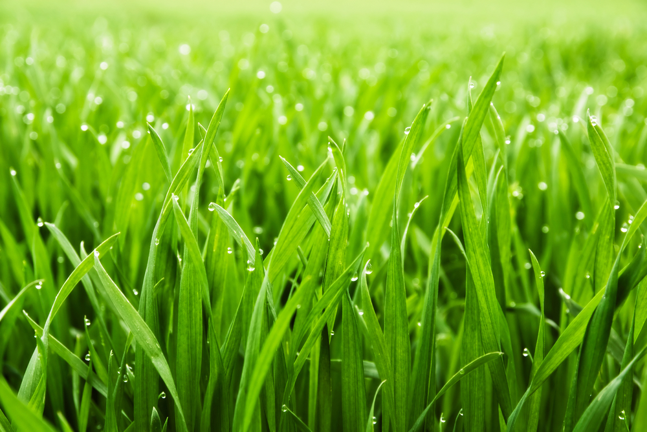
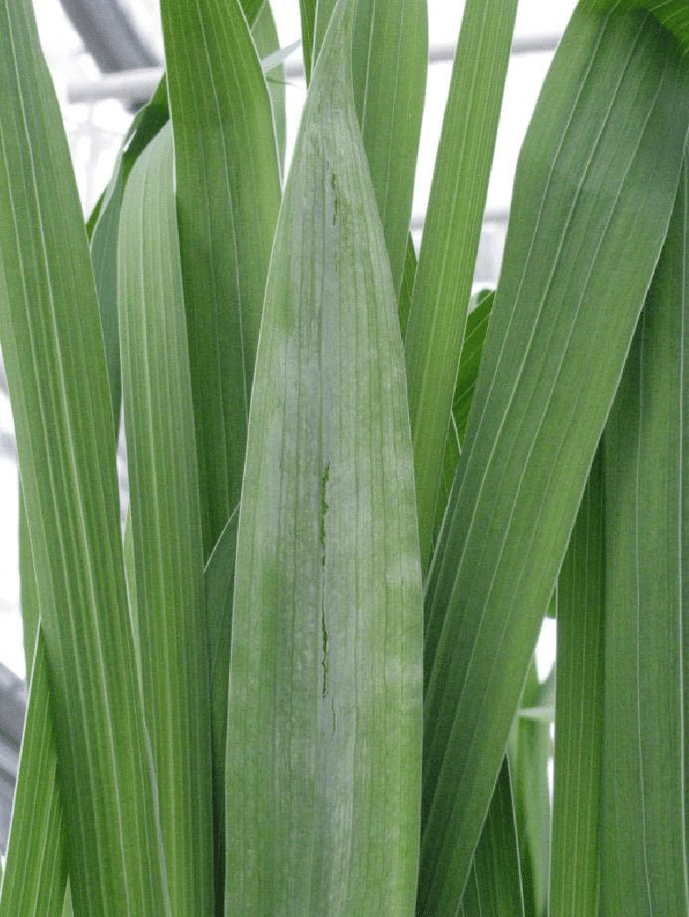
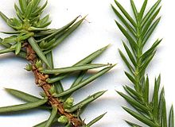
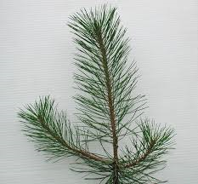
Breedte overal gelijk
Lint-of lijnvormig (gras)
Zwaardvormig (gladiool)
Priemvormig ( Juniperus)
Naaldvormig (Pinus)

Slide 7
Bladinsnijdingen en bladranden

Slide 8
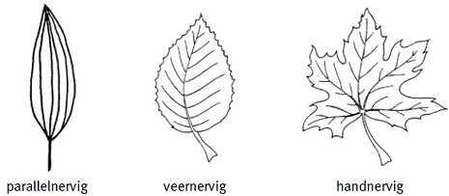
Nervatuur
Veernervig
Handnervig
Parallelnervig
Rechnervig (gras)
Kromnervig (tulp)

Slide 10
Opbouw blad

Slide 11
Een blad bestaat, van de bovenkant naar de onderkant, in principe uit de volgende weefsels:
Waslaag (cuticula) die geen water doorlaat
Opperhuid (epidermis), waarin meestal weinig of geen huidmondjes zijn te vinden
Bladmoes (parenchymatische weefsel) met vaatbundels:
palissadeparenchym: een laag van hoge, chloroplastrijke cellen], en verantwoordelijk voor de fotosynthese
vaatbundels, de nerven van het blad
sponsparenchym, een los weefsel van chloroplastrijke cellen, met veel luchtholten tussen de cellen
Onderopperhuid (epidermis), onderste afsluitende cellaag, meestal met huidmondjes die de transpiratie regelen
Waslaag (cuticula), de onderste wasachtige laag, die geen water doorlaat

